Slide 1

Урок 1.4
МОДУЛЬ 1
АВТОРИТЕТ МАСТЕРА
Notes:
Титульный слайд урока

Slide 2
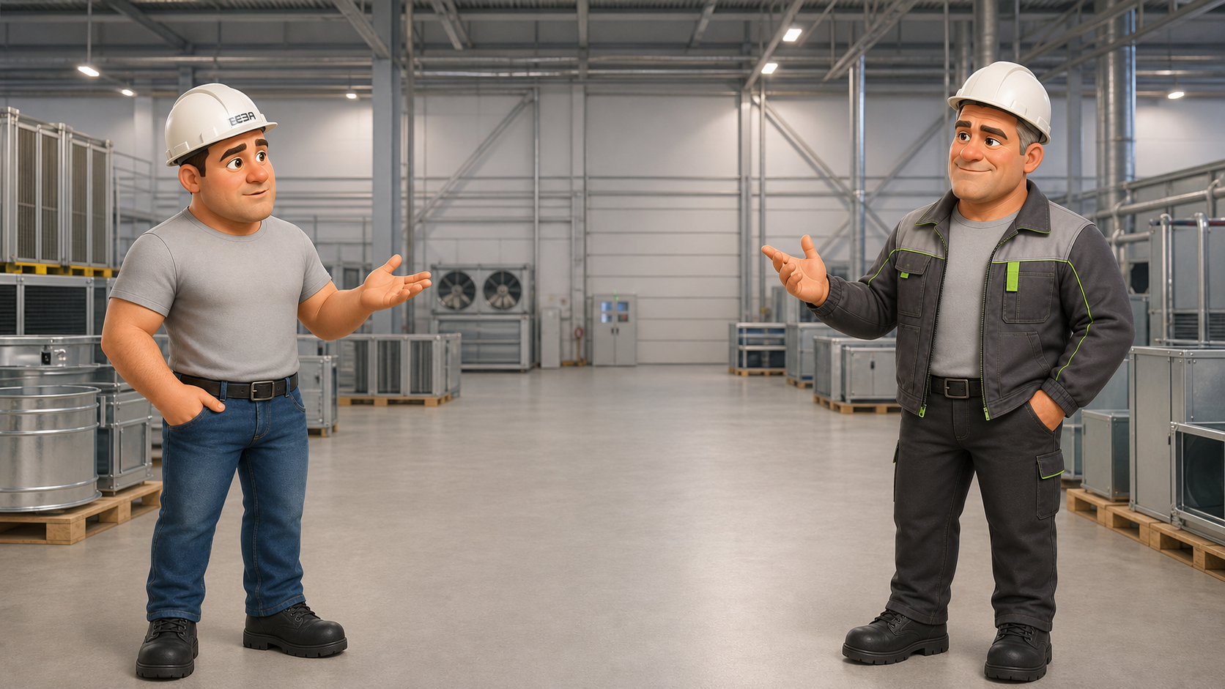
Алексей: Денис, с поведением понятно: держать правила, поддерживать людей, не срываться. Но завтра я выйду мастером к тем, с кем вчера работал в одной бригаде. Почему они станут меня слушать? Денис: Сразу не станут. Должность даст тебе право требовать. Авторитет появится позже — по твоим действиям.
Notes:
template_id: staging.blank Пустой слайд только для диалоговых сцен

Slide 3

Должность позволяет требовать выполнения задачи. Авторитет влияет на то, как рабочие относятся к требованиям мастера.
ДОЛЖНОСТЬ И АВТОРИТЕТ
ДОЛЖНОСТЬ
даёт право: распределять задания; устанавливать сроки и требования к качеству; проверять результат; делать замечания; останавливать опасную работу. Эти права мастер получает с первого рабочего дня.
АВТОРИТЕТ
складывается из действий мастера. Рабочие замечают: понимает ли мастер работу участка; одинаково ли спрашивает со всех; прислушивается ли к опыту рабочих; выполняет ли обещания; как действует при сбоях и спорах.
Notes:
Текст + сравнение двух схожих элементов или явлений, много текста

Slide 4


ИЗ ЧЕГО СКЛАДЫВАЕТСЯ АВТОРИТЕТ
Авторитет мастера держится на трёх вещах.
ПОНИМАНИЕ РАБОТЫ
ПОСЛЕДОВАТЕЛЬНОСТЬ
УВАЖЕНИЕ К ОПЫТУ РАБОЧИХ
Мастер знает процессы участка, видит риски и разбирает проблемы на месте.
Одинаковые правила действуют для всех: опытных рабочих, новичков, удобных людей и бывших друзей.
Мастер слушает человека, который глубже знает операцию, и сам принимает решение по участку.
Notes:
Текст+3 плашки

Slide 5
На участке могут работать люди, которые знают отдельную операцию глубже мастера: гибку, пайку, покраску, сборку автоматики или конкретный станок. Используйте их опыт при разборе технических вопросов.
КОГДА РАБОЧИЙ ГЛУБЖЕ ЗНАЕТ ОПЕРАЦИЮ
РАБОЧИЙ ОТВЕЧАЕТ
за выполнение своей операции; соблюдение чертежа, технологии и требований безопасности; сообщение о риске или отклонении.
МАСТЕР ОТВЕЧАЕТ
за срок и качество работы участка; согласование действий разных рабочих; решение при сбое; последствия принятого решения. Рабочий помогает разобраться в операции. Мастер принимает решение, если оно затрагивает срок, качество, безопасность или работу других людей.
Notes:
Текст + сравнение двух схожих элементов или явлений, много текста

Slide 6

ПОНИМАНИЕ РАБОТЫ: ИДТИ К ФАКТАМ
Спор по детали разбирайте у детали. Чертёж смотрите вместе с рабочим. Проблему с операцией проверяйте на рабочем месте.
В Toyota такой подход называют Genchi Genbutsu: прийти на место и увидеть факты своими глазами.
Мастеру не обязательно лучше всех выполнять каждую операцию. Ему нужно понимать работу настолько, чтобы задать вопросы, оценить риск и принять решение.
Notes:
Введение - определение термина + пояснение

Slide 7
Пример: технический спор Опытный гибщик показал Алексею чертёж: — Так делать нельзя. Здесь гиб уйдёт, деталь получится с браком. Я такие детали уже делал. Рядом стояли другие рабочие. Алексей понял, что его решение будут оценивать при всём участке. Вопрос: как следовало поступить мастеру?
Notes:
template_id: staging.interaction Пустой слайд только для интерактивностей

Slide 8
Задание: выберите реакцию мастера Что следовало ответить Алексею? 1. «Я мастер, делай как сказано». 2. «Хорошо, делай как считаешь нужным». 3. «Покажи на чертеже, где видишь риск. Посмотрим деталь и решим, как выполнять работу». 4. «Обсудим потом. Сейчас не спорь при всех». Правильный вариант: 3. Разбор Вариант 1. Алексей сослался на должность, но не проверил риск брака. Вариант 2. Алексей полностью передал решение рабочему, хотя сам отвечал за результат участка. Вариант 3. Алексей попросил показать риск, проверил факты и сохранил решение за собой. Вариант 4. Алексей отложил проблему, хотя брак мог появиться сразу.
Notes:
template_id: staging.interaction Пустой слайд только для интерактивностей

Slide 9
После назначения мастером отношения с бывшими коллегами меняются. Рабочая дистанция означает, что мастер:
РАБОЧАЯ ДИСТАНЦИЯ
общается уважительно, но не превращает задачу в просьбу приятеля; выслушивает мнение рабочего, но сам принимает управленческое решение; одинаково реагирует на действия друзей и остальных сотрудников; не добивается подчинения криком и унижением. Рабочая дистанция позволяет сохранить нормальные отношения с людьми и при этом выполнять обязанности руководителя.
Notes:
Текст+ маркированный список

Slide 10
ПРИЯТЕЛЬСТВО, РАБОЧАЯ ДИСТАНЦИЯ И ДАВЛЕНИЕ
ПРИЯТЕЛЬСТВО
РАБОЧАЯ ДИСТАНЦИЯ
ДАВЛЕНИЕ
Мастер избегает требований и замечаний, чтобы не портить отношения. Рабочие начинают воспринимать его задачи как необязательные.
Мастер уважительно общается, ясно ставит задачи, выслушивает мнение и требует выполнения договорённостей.
Мастер подчёркивает власть, кричит, отказывается обсуждать проблемы. Рабочие выполняют требования из страха и стараются скрывать неприятную информацию.
Notes:
Текст+3 плашки

Slide 11
ЧТО ПОДРЫВАЕТ АВТОРИТЕТ МАСТЕРА
Мастер может сам ослабить свою позицию на участке. Рабочие быстро замечают, когда он:
стоит над душой;
ставит задачу так, что её можно понять по-разному;
не даёт обратную связь;
отмахивается от сигналов с участка;
не доводит требования до результата;
делает исключения для своих. Дальше разберём каждую ошибку отдельно.
Notes:
Текст+ 6 плашек

Slide 12
ОШИБКА 1. СТОЯТЬ НАД ДУШОЙ
Опытному рабочему не нужно объяснять каждое движение. Задача мастера — обозначить результат, срок, требования и точки контроля. Если мастер постоянно вмешивается в работу, человек перестанет решать сам. При любом отклонении он будет ждать указания. В итоге мастер потратит время на мелочи и сам затормозит работу участка.
Notes:
Один текст на плашке. Text.plain

Slide 13
ЧТО ПОКАЗАЛО ИССЛЕДОВАНИЕ GOOGLE
В 2008 году Google начал изучать работу своих руководителей. Исследователи сравнили команды с разными результатами и выяснили, какие действия руководителей помогали людям работать лучше.
Для мастера вывод такой: объясните, что нужно получить, обозначьте срок и точки контроля. Опытному рабочему оставьте самостоятельность в пределах чертежа, технологии и стандарта.
Для темы самостоятельности важны два вывода из исследования: успешные руководители ясно объясняли, какой результат нужен; давали сотрудникам самостоятельно выбирать способ работы.
Notes:
Введение + текст +вывод

Slide 14
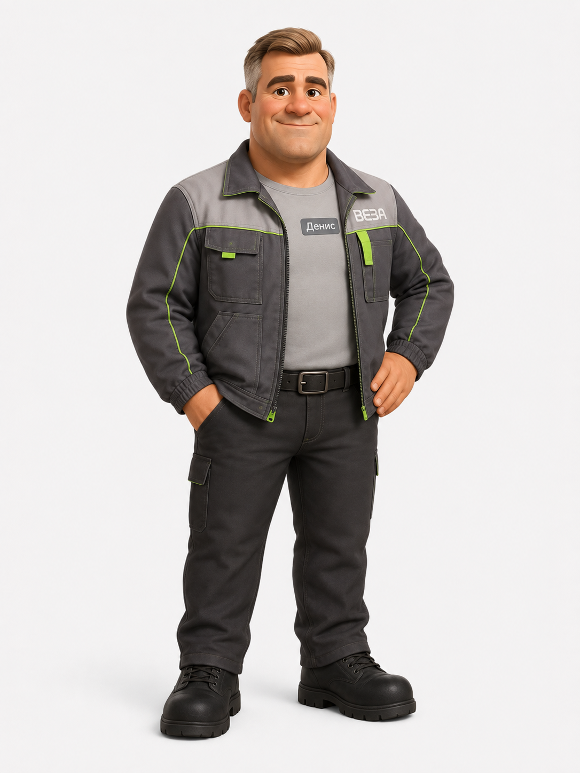
ПРИМЕР: ДЕНИС КОНТРОЛИРОВАЛ КАЖДОЕ ДВИЖЕНИЕ
Первое время Денис проверял у сильных рабочих каждую мелочь: где они взяли инструмент, как положили деталь, почему выбрали такой порядок работы. Через неделю рабочие перестали предлагать решения. При любом отклонении они ждали указания Дениса.
Notes:
Пример на весь слайд

Slide 15
Из задачи должно быть понятно:
ОШИБКА 2. СТАВИТЬ ЗАДАЧУ НЕЯСНО
кто её выполняет; что нужно сделать; какой у работы приоритет; к какому сроку нужен результат; когда мастер проверит выполнение. Если мастер пропустил часть условий, рабочий додумает их сам. После этого у мастера и рабочего могут оказаться разные версии договорённости.
Notes:
Текст+ маркированный список

Slide 16
ПРОСЬБА И ЗАДАЧА
ПРОСЬБА КОЛЛЕГИ
«Сделаешь, когда сможешь». Человек сам определит, насколько просьба срочная и когда её выполнить.
ЗАДАЧА МАСТЕРА
«Сделай заказ до 12:00. Сейчас он первый по приоритету. Если не хватает деталей, сообщи сразу. В 10:30 я проверю, как идёт работа». В задаче обозначены: приоритет; срок; действие при сбое; контроль.
Notes:
Текст + сравнение двух схожих элементов или явлений, много текста

Slide 17
ПРИМЕР: СРОЧНАЯ ЗАДАЧА ПРОЗВУЧАЛА КАК ПРОСЬБА
Алексей подошёл к Игорю, с которым раньше работал в одной бригаде. — Игорь, надо взять срочный заказ. Сделаешь до обеда? — Лёх, посмотрю. Если успею, сделаю. Алексей сформулировал задачу как просьбу. Игорь решил, что может выполнить её после своей основной работы или отложить, если не успеет. Через два часа срочный заказ ещё не был начат.
Notes:
Пример на весь слайд

Slide 18
Рабочему нужно знать, что он сделал хорошо и что следует исправить. Если мастер заметил ошибку, но ничего не сказал, рабочий продолжит работать так же. Он решит, что результат мастера устраивает. Если мастер говорит только об ошибках, рабочий будет знать, что сделал плохо, но не поймёт, какой результат нужно повторять. Говорите вовремя и конкретно:
ОШИБКА 3. НЕ ДАВАТЬ ОБРАТНУЮ СВЯЗЬ
ЧТО ПОВТОРИТЬ
что получилось хорошо; какой результат Вы ждёте;
ЧТО ИСПРАВИТЬ
что нужно исправить; когда проверите исправление.
Notes:
Текст + сравнение двух схожих элементов или явлений

Slide 19
ПРИМЕР: МАСТЕР ОТКЛАДЫВАЛ РАЗГОВОР
Сборщик третий день допускал одну и ту же ошибку. Мастер замечал её, но откладывал разговор: заказ был срочным, человек работал давно, отношения портить не хотелось. Рабочий продолжил собирать так же. Остальные решили, что такая ошибка допустима. Подробно обратную связь разберём в модуле 3.
Notes:
Пример на весь слайд

Slide 20
ОШИБКА 4. ОТМАХИВАТЬСЯ ОТ СИГНАЛОВ РАБОЧИХ
Рабочий раньше мастера замечает изменения в своей операции: необычный звук, след на детали, смещение размера или риск брака. Проверьте сигнал, оцените риск и сообщите рабочему своё решение. Не принимайте вывод рабочего без проверки, но и не отмахивайтесь от него. Если несколько сигналов останутся без ответа, люди перестанут сообщать о проблемах заранее. В следующий раз мастер узнает о проблеме после брака, простоя или срыва срока.
Notes:
Один текст на плашке. Text.plain

Slide 21
ПРИМЕР: СЛЕД ПОСЛЕ ПЕРЕНАЛАДКИ
После переналадки оператор заметил след на деталях. Размер пока оставался в допуске, но раньше такого следа не было. Оператор сообщил мастеру. Мастер ответил: — План горит. Работай дальше, потом посмотрим. Через несколько часов след стал глубже. Часть деталей пришлось переделывать.
Notes:
Пример на весь слайд

Slide 22
Одного замечания недостаточно. После разговора рабочий должен понимать:
ОШИБКА 5. НЕ ДОВОДИТЬ ТРЕБОВАНИЕ ДО РЕЗУЛЬТАТА
что именно нужно изменить; к какому сроку; когда мастер проверит результат. Если речь идёт о нарушении правила или повторяющейся проблеме, нужно также обозначить, что произойдёт при повторении. Если мастер выслушал объяснение и закончил разговор, нарушение может повториться на следующей смене.
Notes:
Текст+ маркированный список

Slide 23
ПРИМЕР: РАЗГОВОР НИЧЕМ НЕ ЗАКОНЧИЛСЯ
Рабочий третий раз не подготовил инструмент к началу смены. Каждый раз он объяснял это срочной работой в конце предыдущего дня. Мастер выслушивал объяснение и отпускал его. Они не договорились, как рабочий подготовит инструмент и когда мастер это проверит. На следующей смене ситуация повторилась. Подробно работу с невыполнением разберём в модуле 3.
Notes:
Пример на весь слайд

Slide 24
Рабочие быстро замечают исключения. Если одному разрешили то, за что другому сделали замечание, требования мастера начинают связывать с личными отношениями.
ОШИБКА 6. ДЕЛАТЬ ИСКЛЮЧЕНИЯ ДЛЯ СВОИХ
Одинаковые ситуации требуют одинаковой реакции: одинаковые требования к срокам и качеству; одинаковая реакция на опоздание или нарушение; одинаковые правила для опытного рабочего и новичка; одинаковые требования к бывшему другу и остальным сотрудникам. Обстоятельства могут различаться. Личные отношения не должны определять решение мастера.
Notes:
Текст+ маркированный список

Slide 25
ПРИМЕР: ИСКЛЮЧЕНИЕ ДЛЯ БЫВШЕГО КОЛЛЕГИ
Игорь опоздал на смену на двадцать минут. Раньше они с Алексеем работали в одной бригаде и хорошо общались. Алексей промолчал, хотя другим рабочим за опоздание делал замечания. Люди заметили исключение. После этого требования Алексея стали связывать с его личным отношением к рабочим.
Notes:
Пример на весь слайд

Slide 26
КАК ОШИБКИ ВЛИЯЮТ НА УЧАСТОК
ОШИБКА МАСТЕРА
Стоит над душой Ставит задачу неясно Не даёт обратную связь Отмахивается от сигналов Не доводит требование до результата Делает исключения для своих
ЧТО РЕШАТ РАБОЧИЕ
«Самостоятельные решения ему не нужны» «Условия можно понять по-своему» «Непонятно, чего он от нас ждёт» «О проблемах говорить бесполезно» «Требование можно не выполнять» «Правила зависят от отношений»
Notes:
Текст + сравнение двух схожих элементов или явлений, много текста

Slide 27
Задание: где мастер теряет авторитет Определите ошибку мастера в каждой ситуации. Ошибки стоит над душой; ставит задачу неясно; не даёт обратную связь; отмахивается от сигнала рабочего; не доводит требование до результата; делает исключения для своих. Ситуации 1. Мастер сказал: «Сделайте срочное до обеда», но не назначил ответственного и не указал приоритет. 2. Опытный рабочий сообщил, что после переналадки изменился звук станка. Мастер попросил не отвлекать его мелочами. 3. Мастер стоял рядом с сильным сборщиком и поправлял каждое движение. 4. Бывший коллега опоздал на смену. Мастер промолчал, хотя другим делал замечания. 5. Рабочий третий день собирал с ошибками. Мастер не обсуждал с ним результат. 6. Рабочий снова не выполнил договорённость. Мастер принял объяснение и не определил, что делать дальше.
Notes:
template_id: staging.interaction Пустой слайд только для интерактивностей

Slide 28
РАЗБОР ЗАДАНИЯ
Нет ответственного и приоритета — задача дана неясно. Сигнал о работе станка оставили без проверки — мастер отмахнулся от информации рабочего. Мастер поправлял каждое движение — стоял над душой. Мастер промолчал об опоздании бывшего коллеги — сделал исключение для своего. Мастер не обсудил повторяющуюся ошибку — не дал обратную связь. Мастер не определил действие и срок проверки — не довёл требование до результата.
Notes:
Текст+ маркированный список

Slide 29
ПРОВЕРКА ПОСЛЕ СМЕНЫ
Где я поставил задачу так, что её можно было понять по-разному?
Какой сигнал рабочего я не проверил?
Где я вмешивался в действия опытного рабочего больше, чем требовалось?
Где разговор закончился объяснением, но не решением?
Кому я не сказал, что получилось хорошо или что нужно исправить?
Где личные отношения повлияли на мою реакцию?
Notes:
чеклист

Slide 30
Должность даёт мастеру право управлять участком с первого рабочего дня. Авторитет складывается постепенно.
ИТОГ
Авторитет растёт, когда мастер: разбирается в фактах; одинаково применяет правила; уважает опыт рабочих; сохраняет рабочую дистанцию. Авторитет ослабевает, когда требования мастера становятся непонятными, необязательными или зависят от личных отношений. Дальше курс подробно разберёт постановку задач, обратную связь, контроль, дисциплину и рабочие конфликты.
Notes:
Текст+ маркированный список

